Slide 1

NÁZEV ŠKOLY: Střední odborné učiliště a Základní škola
AUTOR: Mgr. Marián Gossányi
NÁZEV: VY_32_INOVACE_03_změna názvu složky
TÉMA SADY: Práce se složkami, ikonami
DATUM: 22. 09. 2011
ČÍSLO PROJEKTU: CZ.1.07/1.4.00/21.0477
ANOTACE: Materiál je určen pro žáky 6. ročníku, praktické školy jako prezentace.

Slide 2
Změna
názvu
složky

Slide 3
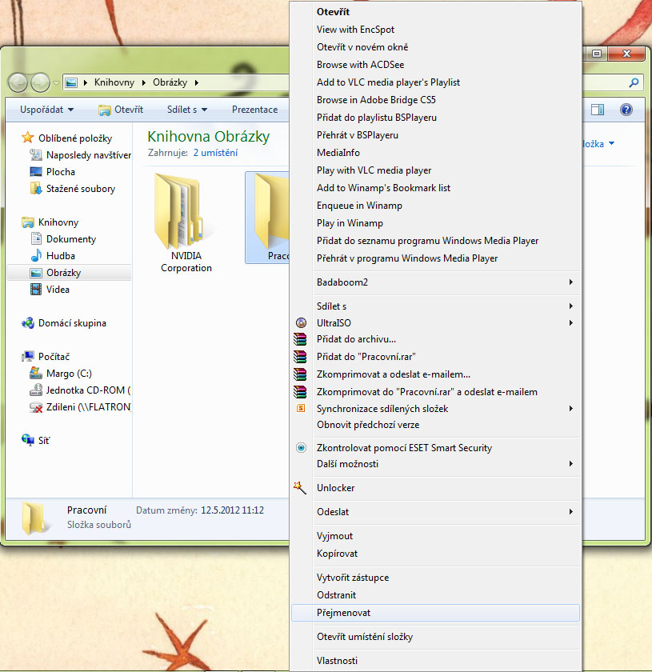
Klikneme pravým tlačítkem myši do názvu složky →
přejmenovat

Slide 4
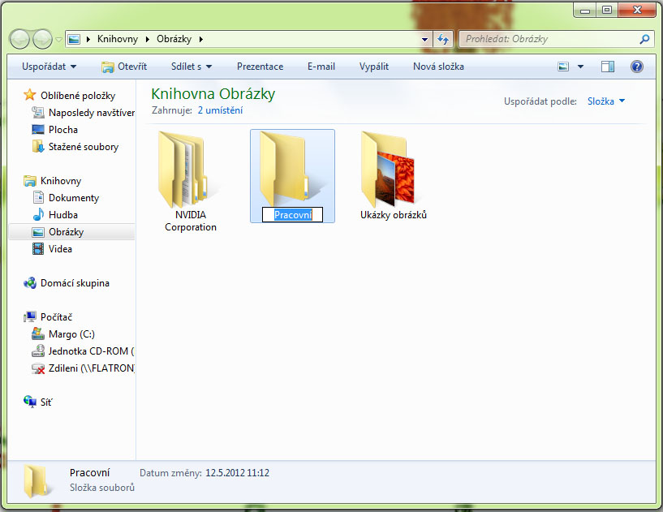
Napíšeme nový název složky a potvrdíme entrem

Slide 5
Použité zdroje:
vlastní zdroje
KLECH, P., POČÍTAČ kamarád. 1. vyd. Praha: Parta s.r.o., 2009. ISBN 978-80-7320-144-9

